Slide 1
Deep Learning with python
01. 주피터 노트북 활용하기

Slide 2
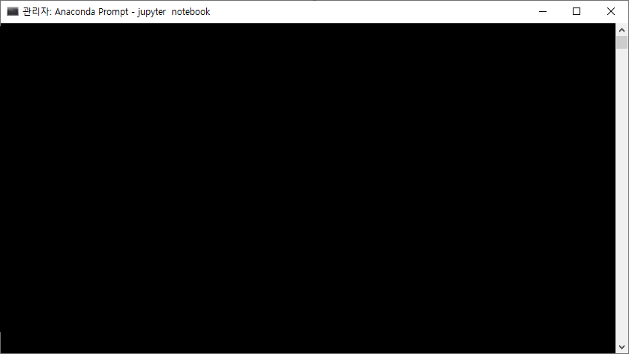
(base) C:\WINDOWS\system32>cd C:\Users\leehyunjoo\dl_notebooks
(base) C:\Users\leehyunjoo\dl_notebooks>jupyter notebook
cd : change directory 의 약자

Slide 3
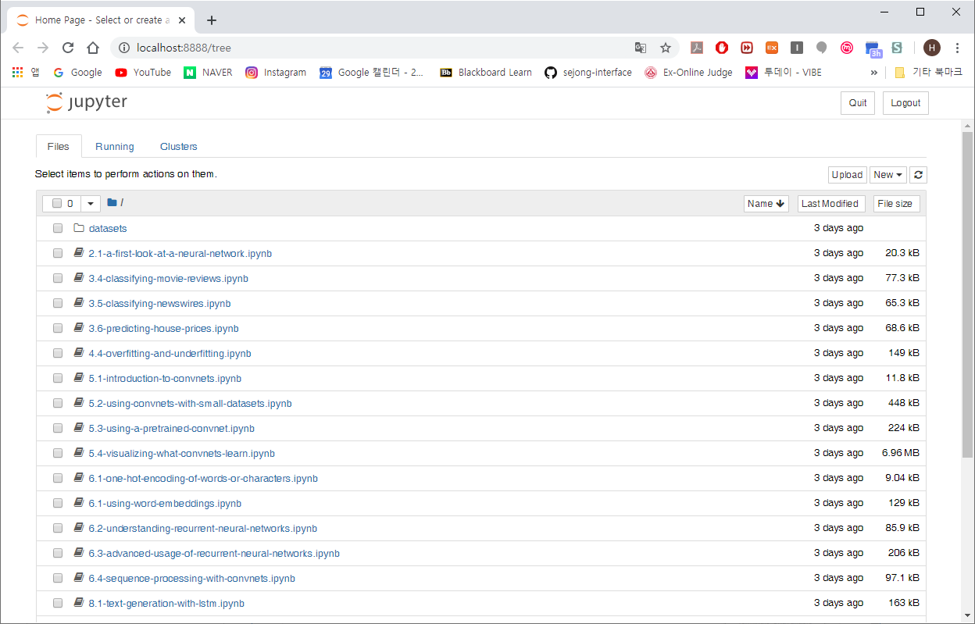
기본 웹 브라우저로 이렇게 .ipynb 목록을 보여준다.

Slide 4


